Slide 1
РОССИЙСКИЙ УНИВЕРСИТЕТ ДРУЖБЫ НАРОДОВ Факультет физико-математических и естественных наук Кафедра прикладной информатики и теории вероятностей
Презентация – отчёт
Лабораторная работа № 1
дисциплина: Математическое моделирование
Студент: Абдулфазов М. А.о.
Группа: НФИбд-01-21
№ ст. билета: 1032215421
МОСКВА
2024 г.

Slide 2
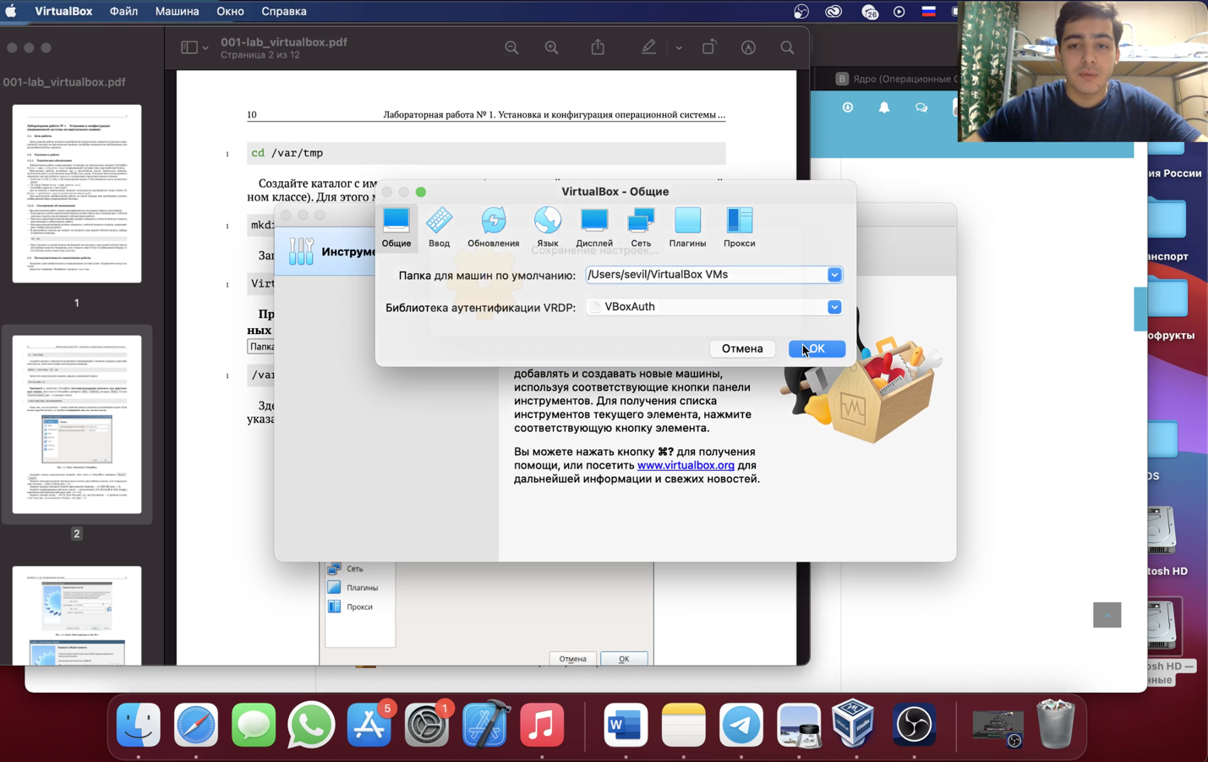
Проверка свойств Virtual Box.

Slide 3
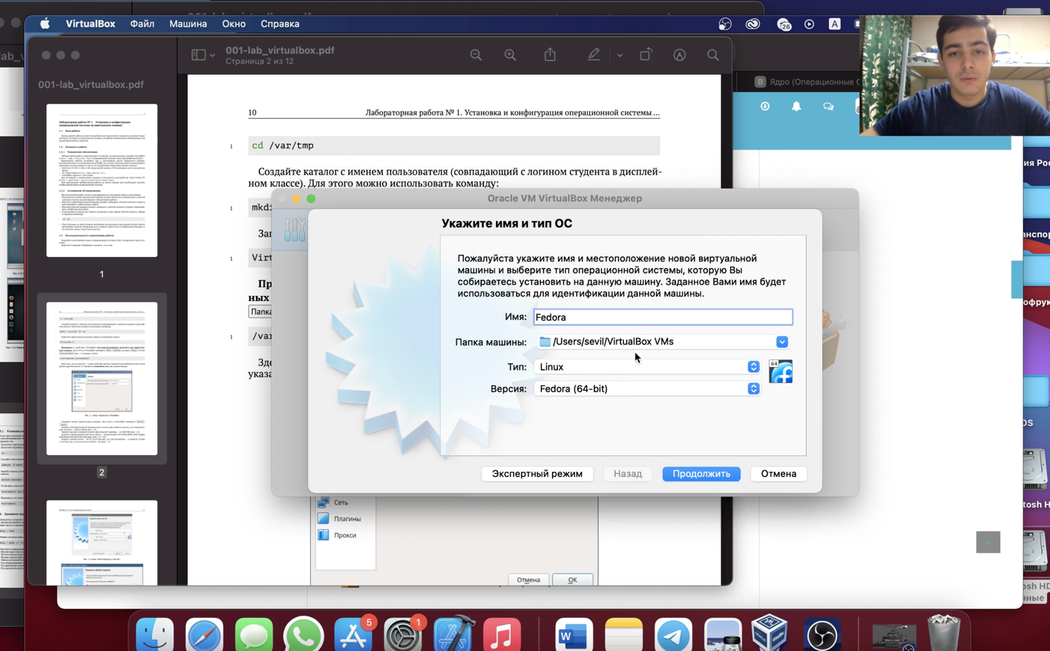
Создание новой виртуальной машины. Указание имени новой виртуальной машины

Slide 4
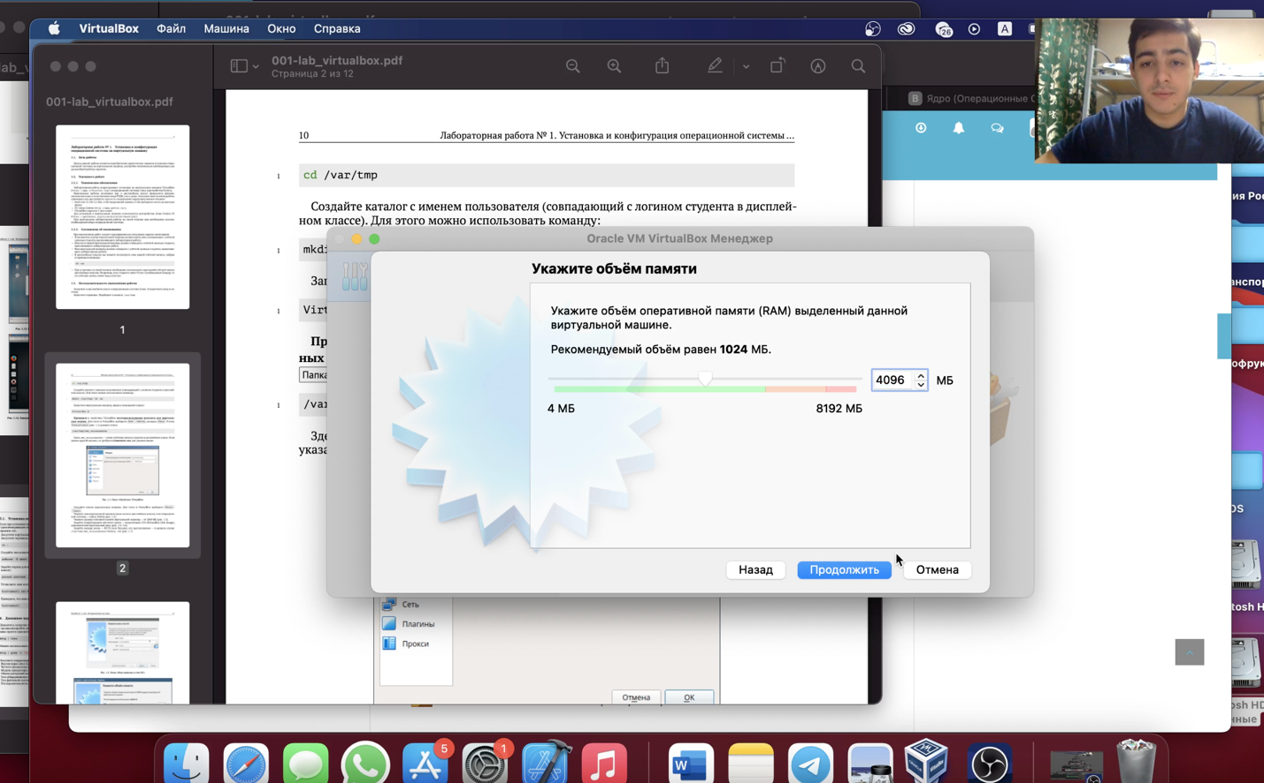
Указание размера основной памяти виртуальной машины

Slide 5
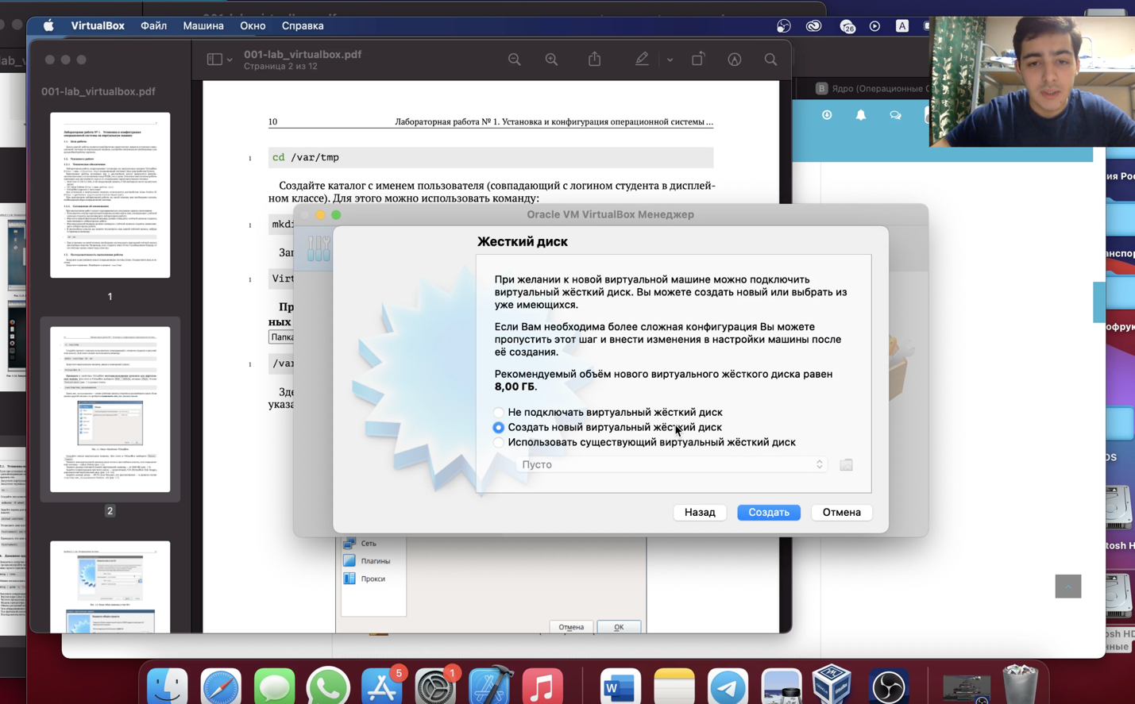
Задаём конфигурацию жёсткого диска. Окно подключения или создания жёсткого диска на виртуальной машине

Slide 6
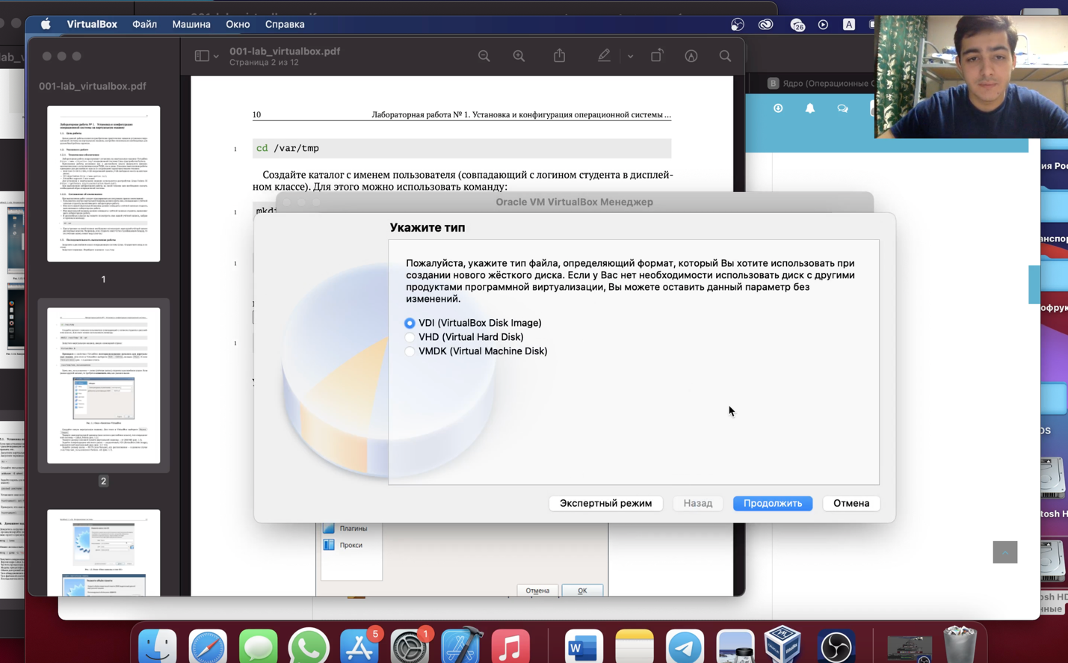
Окно определения типа подключения виртуального жёсткого диска

Slide 7
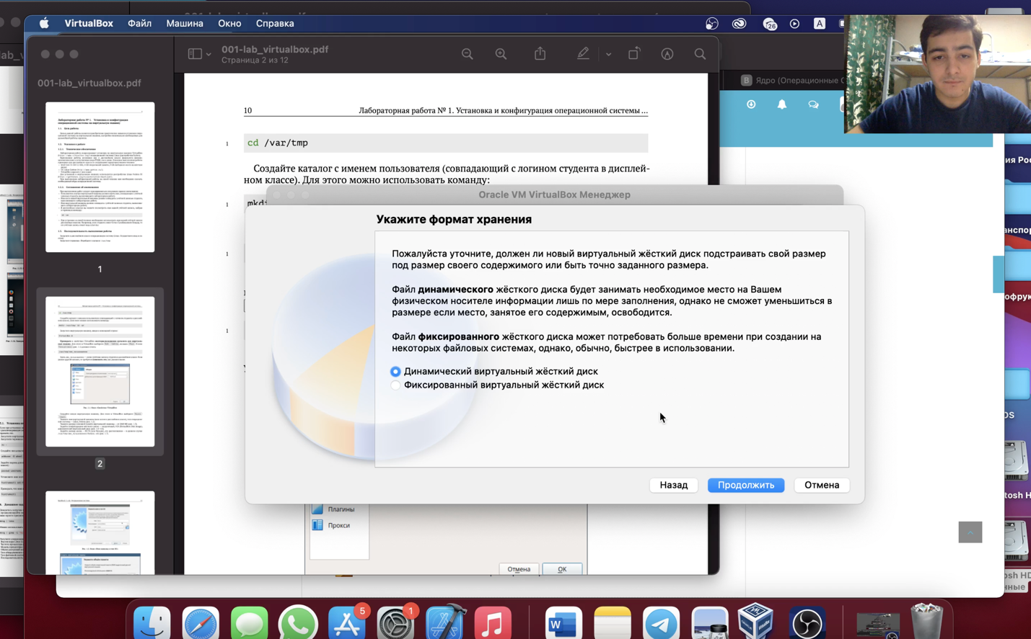
Окно определения формата виртуального жёсткого диска

Slide 8
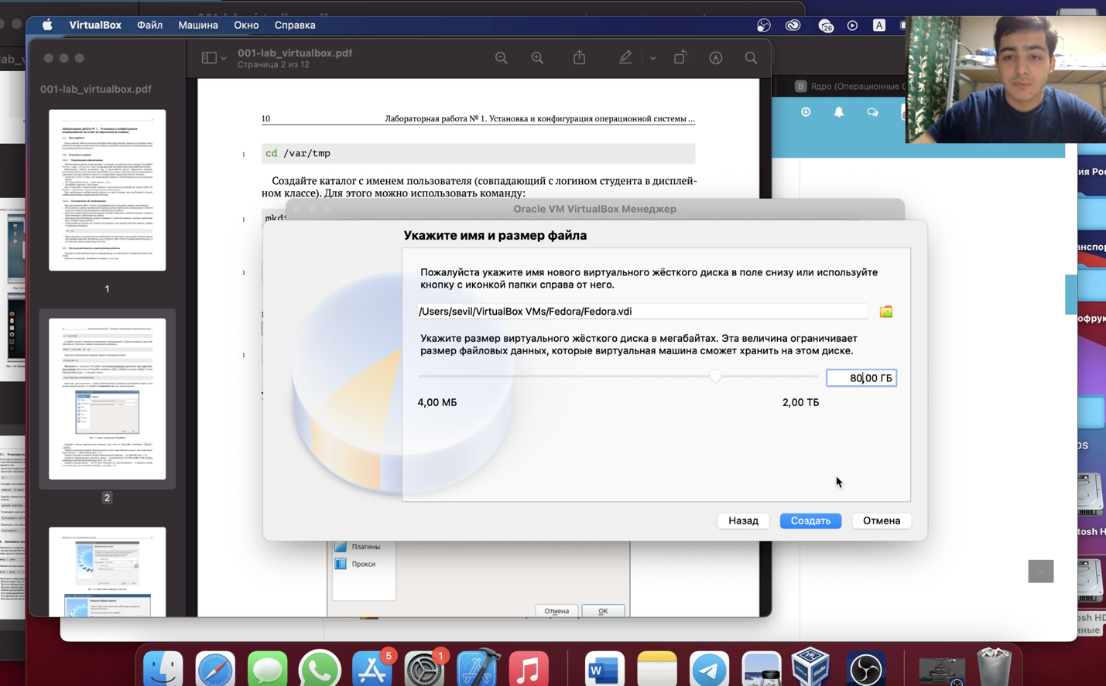
Указание размера диска

Slide 9
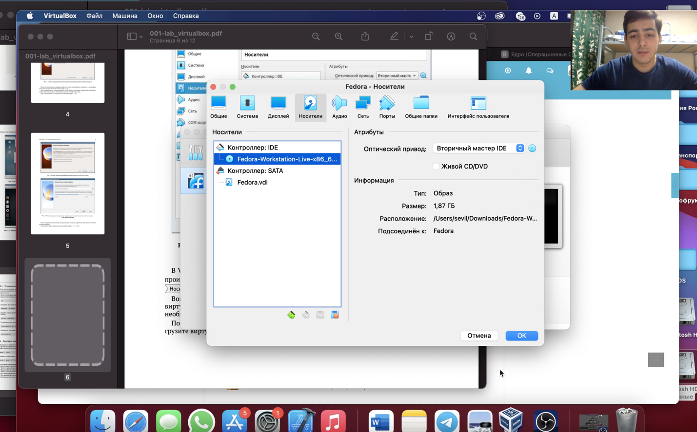
Выбор образа оптического диска

Slide 10
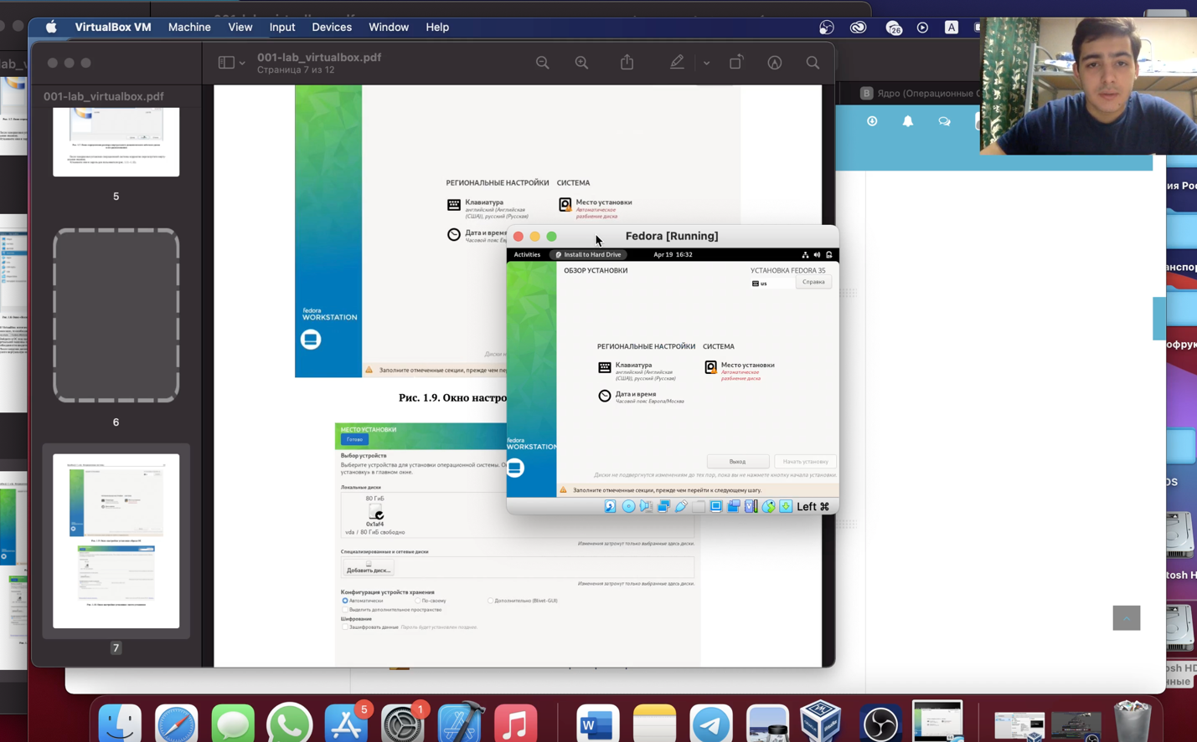
Настройка установки образа ОС

Slide 11
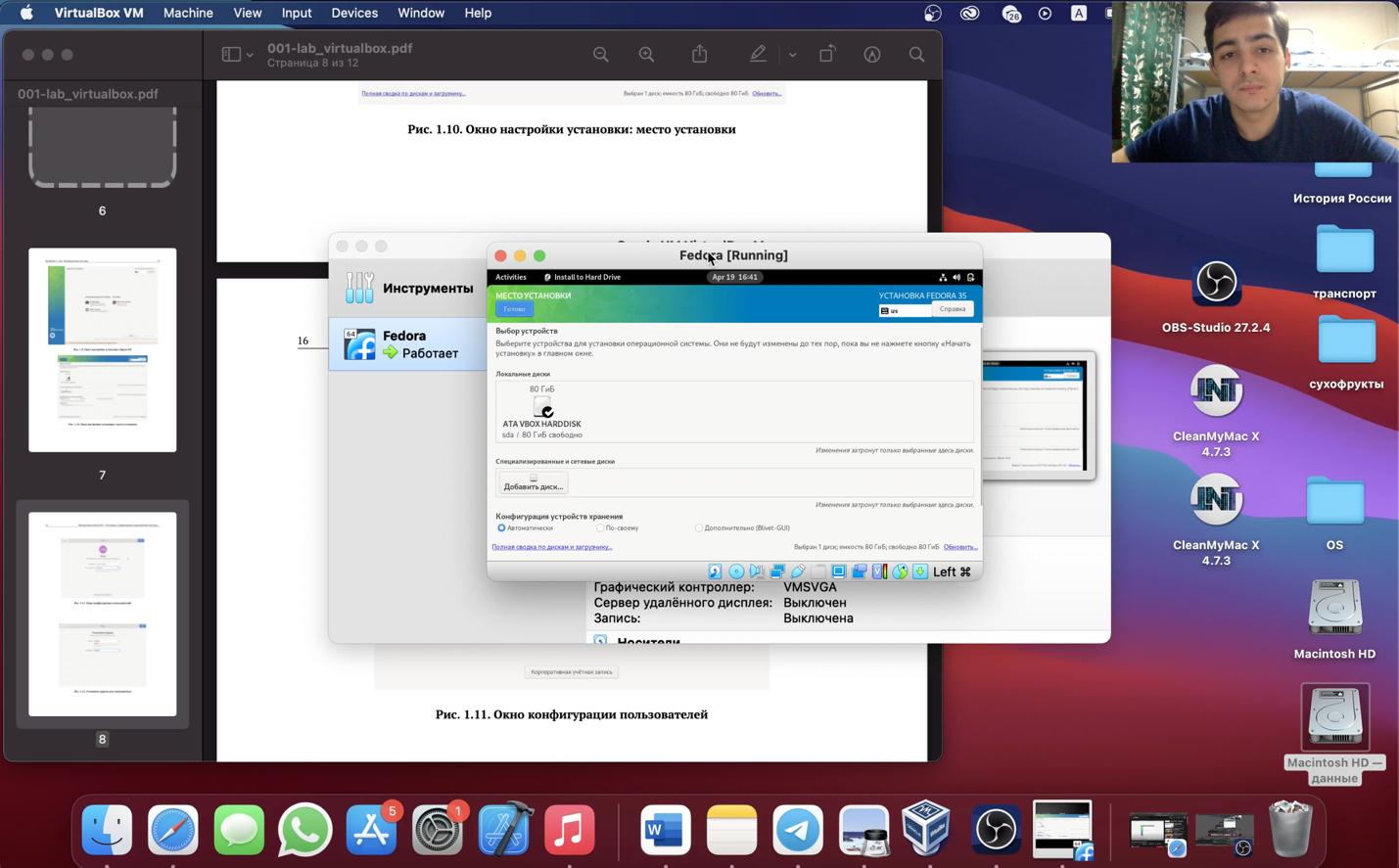
Выбор места установки

Slide 12
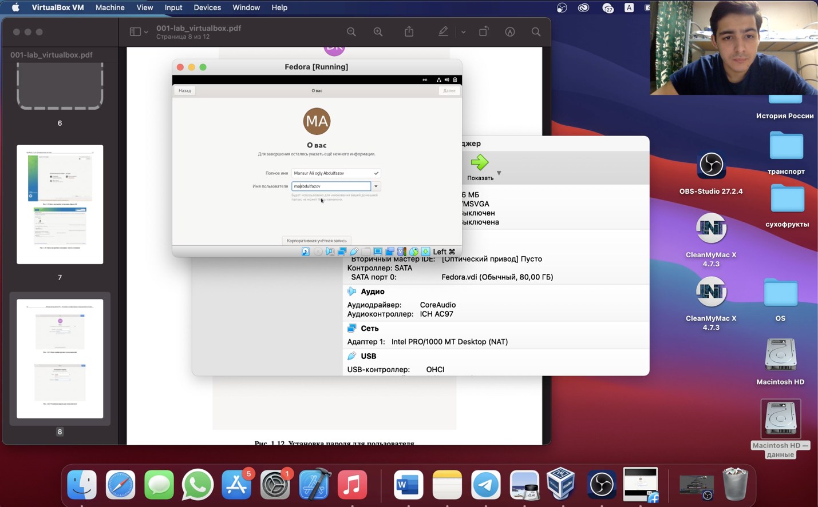
Конфигурация пользователя

Slide 13
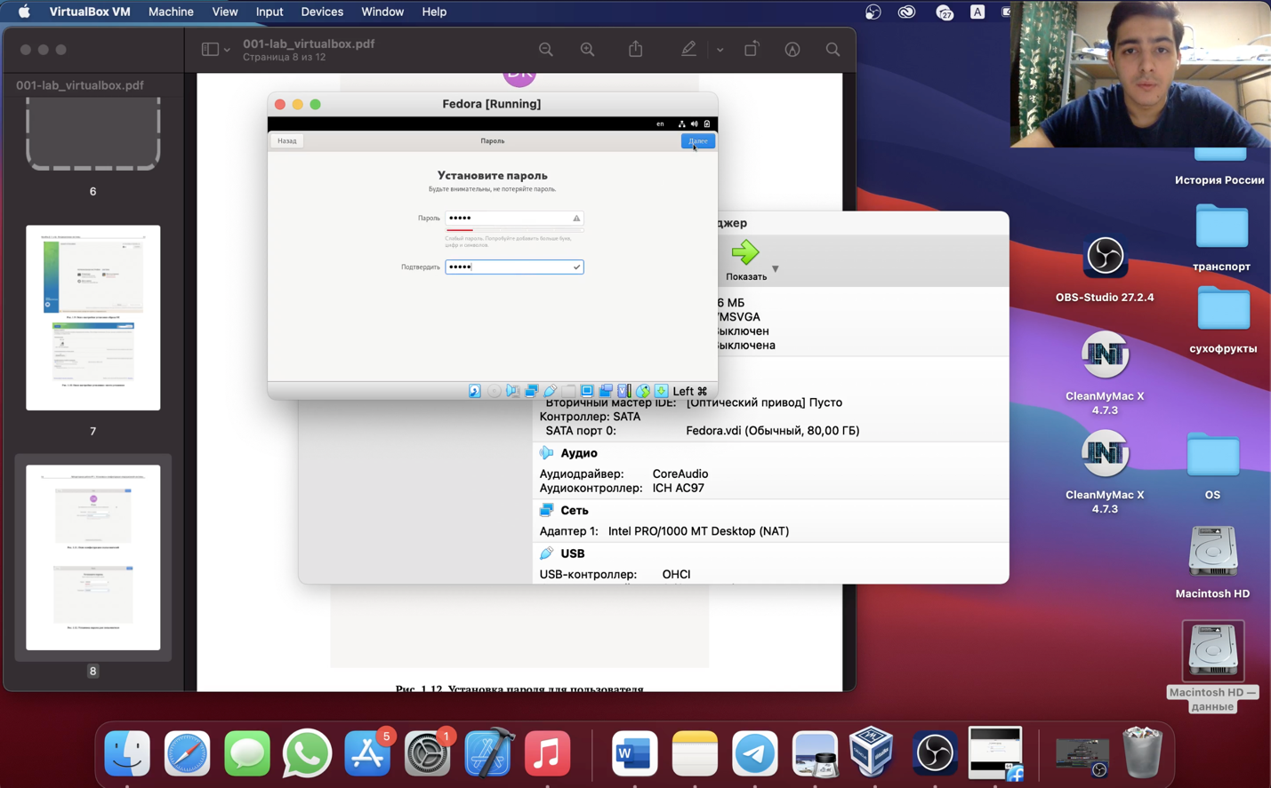
Установка пароля для пользователя

Slide 14
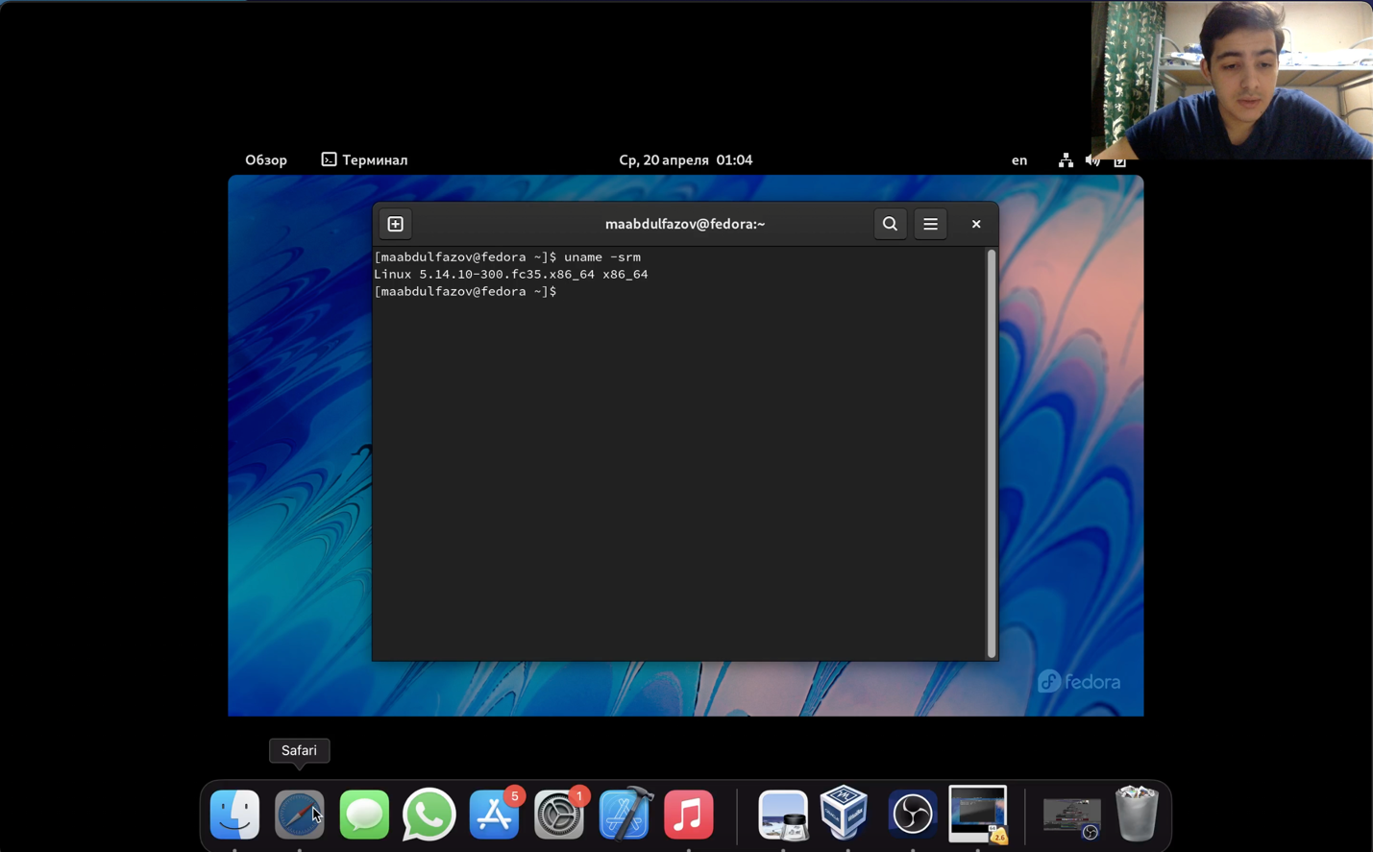
Выполнение домашнего задания. Определение версии ядра Linux

Slide 15
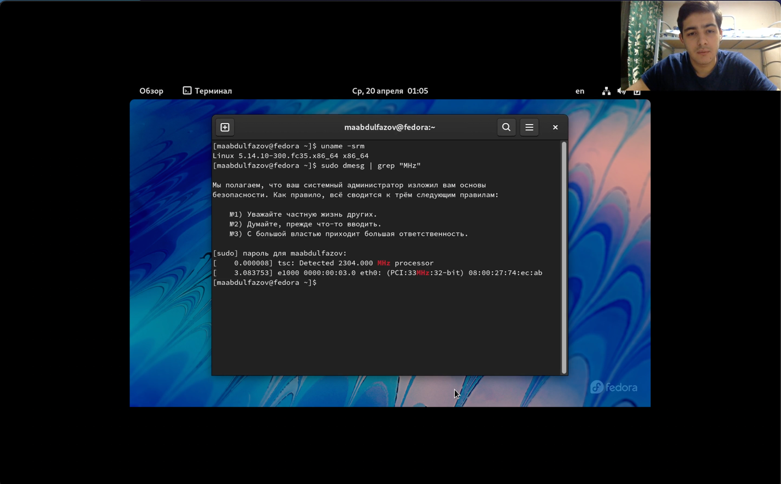
Определение частоты процессора

Slide 16
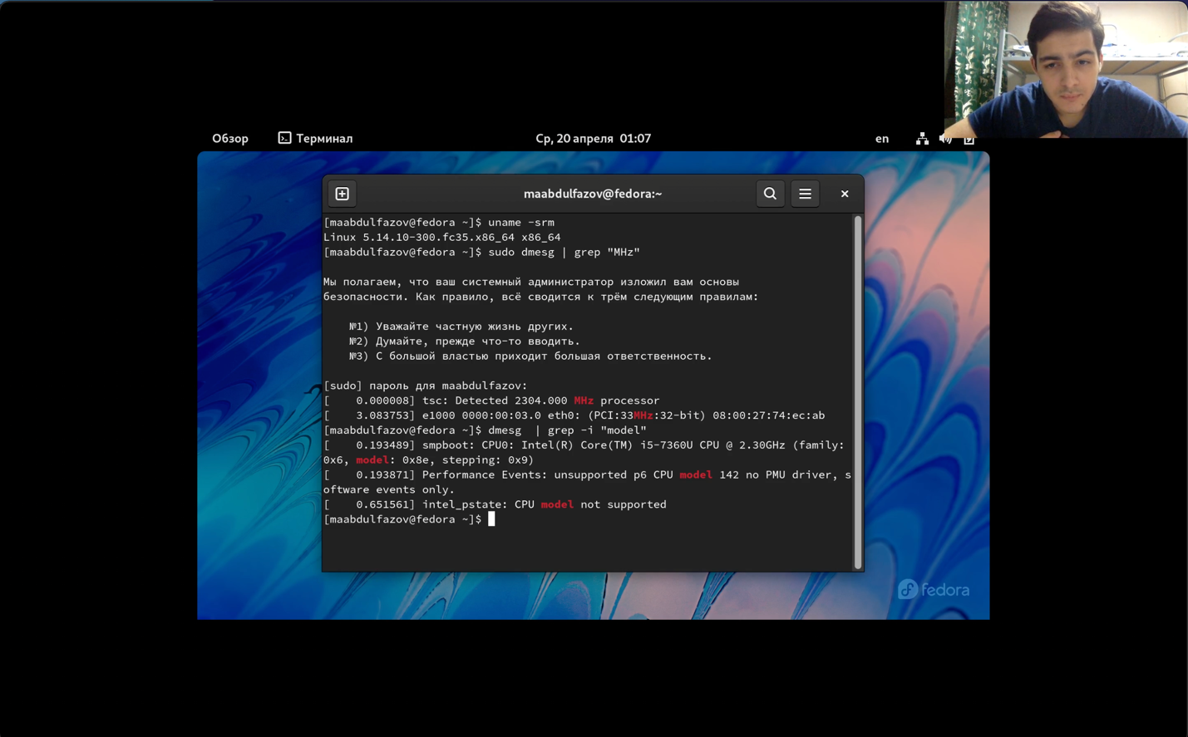
Определение модели процессора

Slide 17
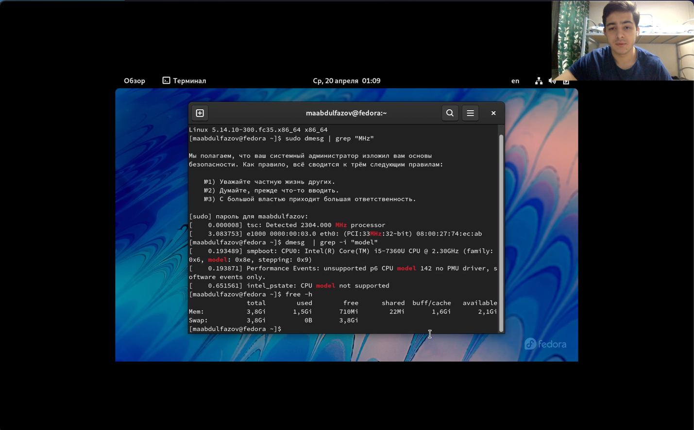
Определение объёма доступной оперативной памяти

Slide 18
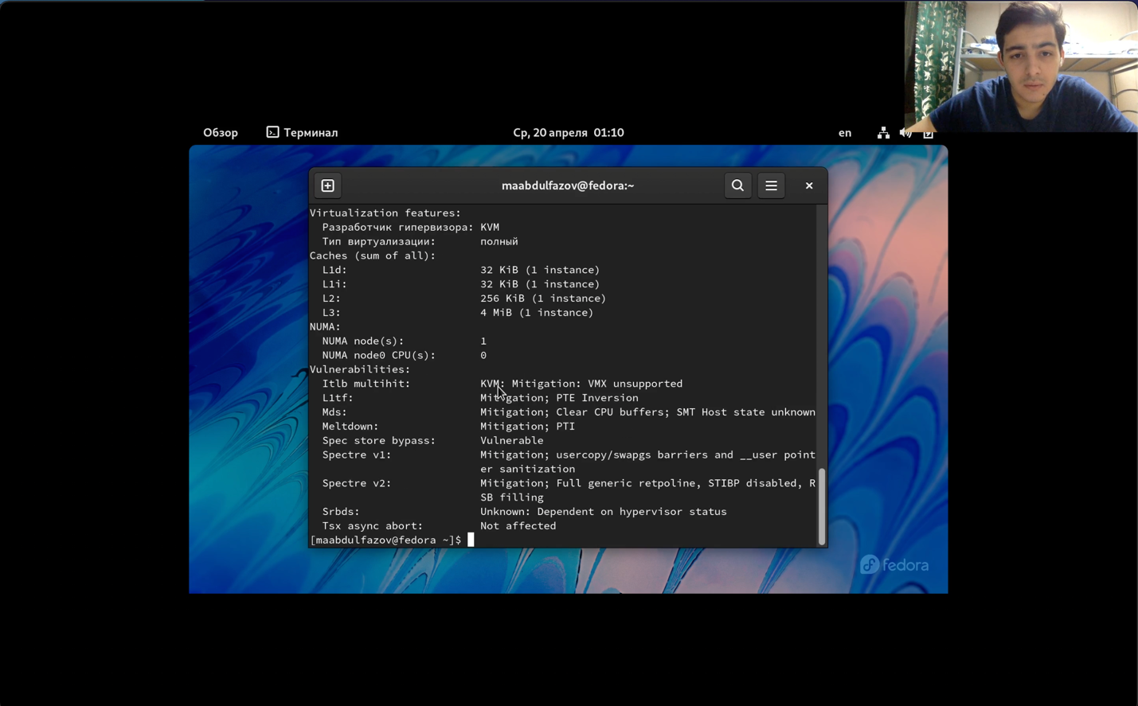
Определение типа обнаруженного гипервизора

Slide 19
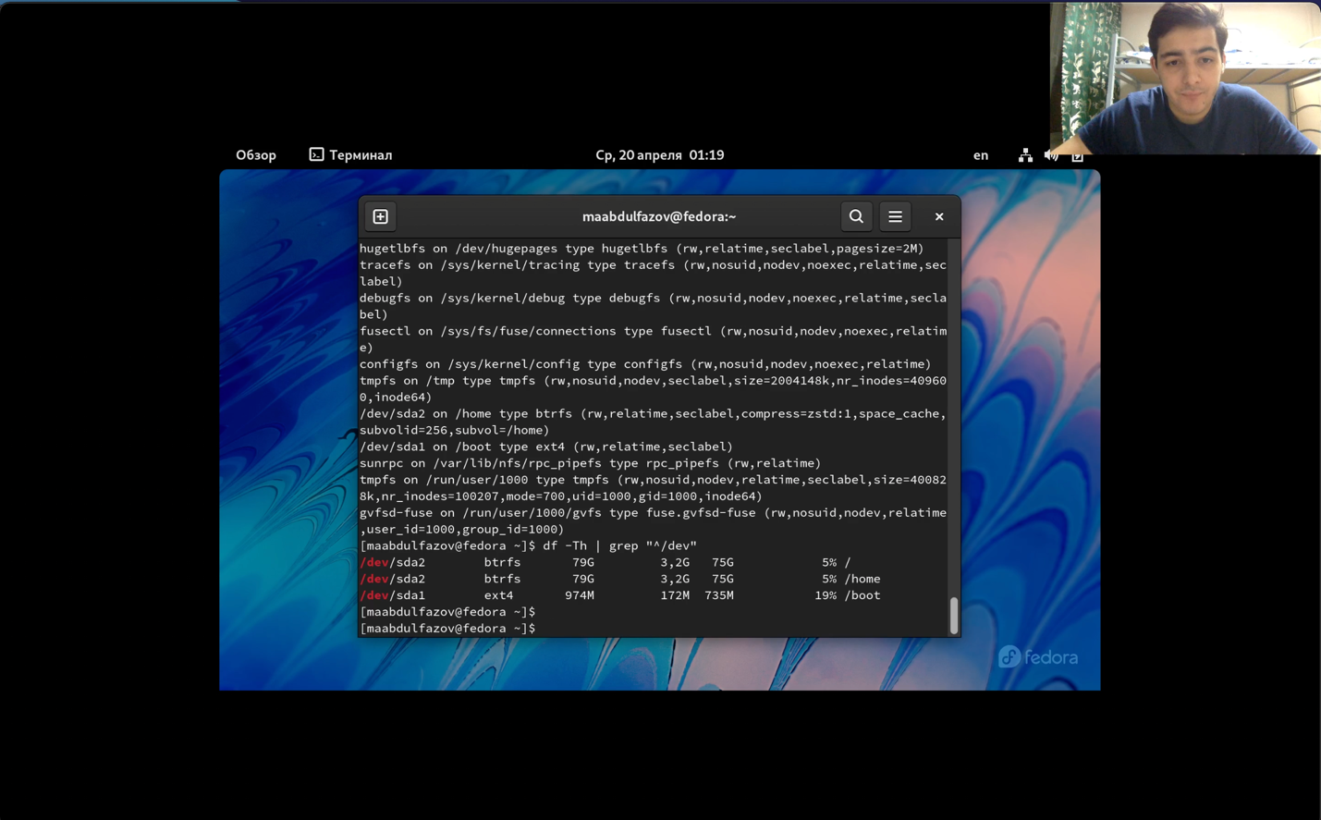
Определения типа файловой системы корневого раздела

Slide 20

Определение последовательности монтирования файловых систем

Slide 21
Контрольные вопросы.
Какую информацию содержит учётная запись пользователя?
Учётная запись пользователя - это запись, которая содержит сведения, необходимые для идентификации пользователя при подключении к системе, а также информацию для авторизации и учёта.
Указать команды терминала и привести примеры:
1) Для получения справки по команде:
-h или -help. Например: если вы хотите узнать, как использовать команду wget, введите wget -help.
2) Для перемещения по файловой системе:
Команда mv. Например, чтобы переместить файл из папки «Downloads» в папку «Work», которая находится в папке «Downloads», введите:
% mv ~/Downloads/MyFile.txt ~/Documents/Work/MyFile.txt
3) Для просмотра содержимого каталога:
Команда ls. Можно добавлять дополнительные флаги, например, чтобы показать детализированное представление файлов и директорий в текущей директории, можно использовать флаг -l:
ls -l.

Slide 22
4) Для определения объёма каталога:
du -sh / каталог / путь. Например, чтобы получить общий размер папки / Applications, нужно ввести следующее:
du -sh / Приложения /
5) Для создания/удаления файлов/директорий:
touch – создание файла
mkdir – создание директории
rm – удаление файла
rmdir – удаление директории
6) Для создания определённых прав на файл/каталог:
chmod – изменение прав доступа для директории;
chmod -R – изменение прав доступа всех файлов и папок внутри указанной директории
7) Для просмотра истории команд:
Команда history позволит просмотреть последние 500 (по умолчанию) использованных команд

Slide 23
Что такое файловая система? Привести пример с краткой характеристикой.
Файловая система – порядок, определяющий способ организации, хранения и именования данных на носителях информации в компьютерах, а также в другом электронном оборудовании: цифровых фотоаппаратах, мобильных телефонах и т.д.
Компакт-диск – оптический носитель информации в виде пластикового диска с отверстием в центре, процесс записи и считывания информации которого осуществляется при помощи лазера
Как посмотреть, какие файловые системы подмонтированы в ОС?
Об операциях монтирования можно узнать из экранной документации по mount.
Введя команду mount в терминале, мы сможем просмотреть какие файловые системы подмонтированы в ОС.
Как удалить зависший процесс?
SIGINT – самый безобидный сигнал завершения, означает Interrupt.

Slide 24
Вывод
Приобрёл практические навыки установки операционной̆ системы на виртуальную машину, настойки минимально необходимых для дальнейшей̆ работы сервисов.

Slide 25


